Slide 1
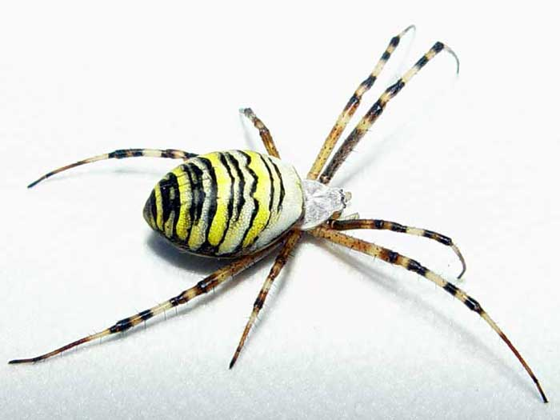
Seminarska naloga: P A J K I
IZDELAL:

Slide 2
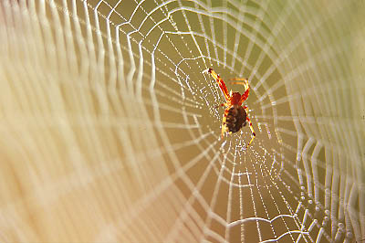
Predstavitev pajkov
Pajki veljajo za ene najstarejših, a tudi najmanj razumljivih živali. Ti dlakavi lovci so znani po tem, da predejo pajčevinaste niti in imajo strupen ugriz. Poznamo okoli 37000 vrst pajkov, veliko pa jih tudi še nismo odkrili. Za človeka je nevarnih le približno 30 vrst. Pajki so zelo koristne živali, saj jejo nadležne žuželke in tako omejujejo njihovo število. Živijo skoraj povsod, v gozdu, puščavi, na travnikih, ladjah, v jamah in tudi v naših domovih. Nekateri pajki lovijo plen s pomočjo mreže, drugi nanj pletejo iz skrivališča ali nanj prežijo kakor tigri. Nekateri pajki celo lovijo ribe, ena od vrst pa živi v zračnem potapljaškem zvonu pod vodo.

Slide 3
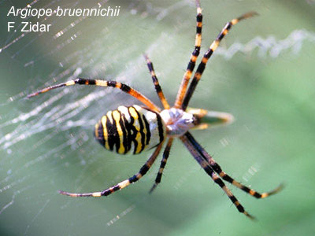
Razširjenost pajkov
Na zemlji skoraj ni kraja brez pajkov. Živijo visoko v gorah, jamah, puščavah, močvirjih in na travnikih. Živijo celo na odročnih otokih. Morda jih tja zanese veter ali plavajoče deblo. Veliko pajkov se dobro počuti v človeških bivališčih, nekateri pa z ladjami preprosto preplovejo svet. Veliko pajkov živi v kanalizacijah, kjer je veliko muh, s katerimi se hranijo. V vodi jih ni (razen enega), saj tam ne morejo dihati. Ni jih tudi na Antarktiki, našli pa so jih na robu Arktike. Tam, kjer so zime mrzle, preživijo kakor jajčeca ali pa se skrijejo pod travo, kamenje, lubje ali si naredijo skupinsko gnezdo. Nekateri imajo celo nekakšno sredstvo proti zmrzovanju (antifriz), da nebi zmrznili.

Slide 4
Ptičji pajki
Največjim in najbolj dlakastim pajkom pogosto rečemo kar tarantele ali ptičji pajki. Toda večina teh velikih pajkov v resnici sodi v družino Theraphosidea. Poznamo kakih 800 vrst ptičjih pajkov. Živijo v tropih in vlažnih krajih po vsem svetu. Veliko jih živi v rovih, nekateri pa se sprehajajo po drevesih. Čeprav so videti strašni, so večinoma boječi in ljudem neškodljivi. Le redki imajo boleč ugriz, njihov strup pa ni smrtno nevaren za človeka.

Slide 5
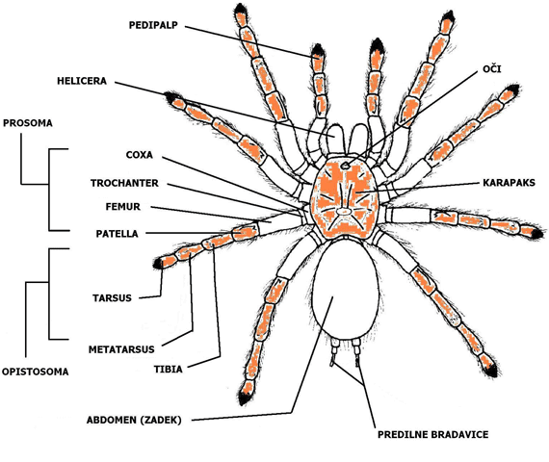
Kako so zgrajeni pajki
Na zunaj je pajkovo telo čisto drugačno od našega. Pajki imajo trdo zunanje ogrodje in členjene noge. Imajo oči in usta, ¸ več vrst občutljivih dlačic in ščetin, s katerimi tipajo, okušajo in slišijo, vohljajo pa z mikroskopsko majhnimi porami na stopalih. Po številnih anatomskih značilnosti so pajki podobni drugim živalim. Imajo kri, živce, možgane in prebavni sistem. Njihova posebnost pa so predilne in strupene žleze.

Slide 6
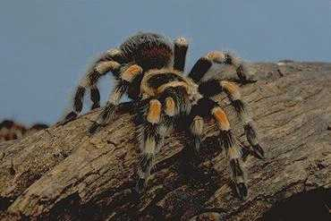
Lov za prehrano
Le približno polovica pajkov prede pajčevine, v katere lovijo plen. Nekateri pajki presenetijo plen z zahrbtnim napadom. Pri tem so zlasti spretni pajki rakovičarji. Drugi, na primer zaklopničarji, nastavijo pasti in prežijo na žrtev. Veliko pajkov, na primer skakači, je gibčnih in hitrih lovcev, ki plen zasledujejo. Pajki navadno niso preveč izbirčni jedci. Prehranjujejo se predvsem s kobilicami, hrošči, mravljami in čebelami. Nekateri jedo celo ribe, večji tudi miši in ptiče. Veliko pajkov je druge pajke.

Slide 7
Predenje niti
Vsi pajki izločajo svilnato nit. Potegnejo jo, navadno z nogami, iz predilnih bradavic na zadku. Nit je najprej lepljiva in vlažna, a na zraku otrdi. Ko jo pajek začne izločati, je šibka, nato pa postaja vse močnejša. Nit nekaterih pajkov je močnejša od jeklene vrvi iste debeline. Je tudi zelo tanka, a prožnejša od gume in bolj lepljiva od samolepilnega traku. Pajki izločajo do šest različnih vrst niti iz različnih žlez. Vsaka nit ima svojo nalogo: od predenja pajčevine do ovijanja plena. Samice izločajo posebno nit za ovijanje jajčec.

Slide 8
Lepljive pasti
Nekateri pajki ne predejo pajčevin ali mrež, na katerih bi leno čakali na žuželke. Raje se odpravijo na lov. Pajki iz družine Dinopidae lovijo z močno prožno mrežo, ki jo vržejo na žrtev. Ponekod jim pravijo tudi pajki z mrežo ali pajki gladiatorji, po rimskih gladiatorjih. Pajki po rodu Mastophora so zelo nenavadni, saj ne spletejo mrež. Plen lovijo z nitjo, ki ima na koncu lepljivo kapljico. Ta deluje kakor laso. Tako imenovani pljuvajoči pajki (družina Scytodidea) so še bolj iznajdljivi, saj plen izbrizgajo strupena lepljiva curka in jo prikujejo na podlago.

Slide 9
Skrite pasti
Nekateri pajki ne hodijo na lov. Raje čepijo v podzemnih rovih, obloženih s pajčevino, ali v pajčevinastih ceveh. Ob nitih okoli vhoda v rov se spotaknejo mimoidoče žuželke in druge živalce. Ko pajek v rovu začuti, da so se niti zategnile, švigne vem in zgrabi žrtev, preden ta pobegne. Med potrpežljivimi prežečimi pajki so zaklopničarji, s katerimi med kopanjem odmikajo zemljo. Rovi varujejo pajke tudi pred vremenom in plenilci.

Slide 10
Pajčji strup
Skoraj vsi pajki uporabljajo strup. Z njim se branijo in ubijajo ali ohromijo žrtev. Edino pajki iz družine Uloboridae nimajo žlez strupnic. Pajek vbrizga strup v žrtev skozi končni bodalasti členek helicer. Pri pajkih poznamo dve vrsti strupa, ki pri ljudeh povzroča hude težave. Najnevarnejši pajki, na primer vdove (Lactrodectus), izločajo živčni strup, ki hitro ohromijo žrtev. Druga vrsta strupa deluje počasneje, uničuje tkivo ter povzroča razjede in odmiranje. Izločajo ga na primer pajki po rodu Loxosceles. Pajki uporabljajo strup za pobijanje manjših živali. Le kakih 30 vrst pajkov je nevarnih ljudem.

Slide 11
Samci in samice
Pajki navadno preživijo večina življenja sami. Družijo se le ob parjenju. Samice in samci se pogosto precej razlikujejo po videzu. Samice so navadno večje, saj morejo v telesu nositi številna jajčeca. Imajo tudi posebno žlezo, s katero predejo pajčevinast zapredek za jajčeca. Včasih skrbijo za jajca in za mlade pajke. Samice so pustih barv, da se z zarodom laže skrijejo pred plenilci. Samci po parjenju ne skrbijo za družino. Navadno so manjši od samic in včasih bolj živahnih barv. Po navadi imajo tudi daljše noge, to jim pomaga pri iskanju samic.

Slide 12
Pajčja jačeca
Večina pajkov odloži jajčeca teden ali dva po parjenju, nekatere šele čez več mesecev. Vseh jajčec ne odložijo hkrati. Veliko samic odloži več "legel", navadno ponoči, ko je varneje. V enem leglu je lahko eno ali več kot 1000 jajčec. Samica jih pogosto odloži na okrogel pajčevinast "prtiček", skušaj z delčkom samčeve semenske tekočine. Šele takrat ko pride do oploditve. Ko jajčna lupina otrdi, samica jajčeca zaprede v varen zapredek (kokon).

Slide 13
Levitev
Pajki ne rastejo postopoma kot ljudje, temveč v več stopnjah. Na vsaki stopnji jim zraste nov zunanji skelet in sicer pod starim, ki ga odvržejo. Temu pravimo levitev. Ob levitvi lahko zamenjajo manjkajoče ali poškodovane noge ali druge dele telesa. Levitev pri manjših pajkih traja nekaj ur, pri velikih pa nekaj dni. Mladi pajki se levijo od pet - desetkrat, preden odrastejo. Nekaj pajkov se levi vse življenje, tudi ko odrastejo.

Slide 14
Pajki so povsod
Na zemlji skoraj ni kraja brez pajkov. Živijo visoko v gorah, jamah, puščavah, močvirjih in na travnikih. Živijo celo na odročnih otokih. Morda jih tja zanese veter ali plavajoče deblo. Veliko pajkov se dobro počuti v človeških bivališčih, nekateri pa z ladjami preprosto preplovejo svet. Veliko pajkov živi v kanalizacijah, kjer je veliko muh, s katerimi se hranijo. V vodi jih ni (razen enega), saj tam ne morejo dihati. Ni jih tudi na Antarktiki, našli pa so jih na robu Arktike. Tam, kjer so zime mrzle, preživijo kakor jajčeca ali pa se skrijejo pod travo, kamenje, lubje ali si naredijo skupinsko gnezdo. Nekateri imajo celo nekakšno sredstvo proti zmrzovanju (antifriz), da nebi zmrznili.

Slide 15
Vodni pajki
Na odprtem morju ni pajkov, medtem ko so v okolici sladkih voda bogata lovišča zanje. Ko začutijo nevarnost, se po rastlinju hitro potopijo v vodo. Le en pajek, vodni pajek (Argyroneta aquatica), vse življenje preživi v vodi. Živi v ribnikih, jezerih in počasnih tekočih vodah Evrope in Azije. A kljub temu za dihanje potrebuje kisik iz zraka. Zato živi v zračnem mehurju, imenovanem potapljaški zvon. Redne prehrane ne potrebuje, saj ima zelo počasno presnovo. Lovi tako, da noge porine iz zvonastega mehurčka in zazna tresenje v vodi.

Slide 16
Zanimivosti
Vsi pajki so karnivori (mesojedi), veliko pa je tudi kanibalov (jedo drug drugega) - Orjaški pajki iz rodu Nephila imajo menda okus po surovem krompirju in solati. - Par skakačevih velikih glavnih oči je večji od njihovih možganov. - Ena čajna žlička pajkovih niti bi zadostovala za milijon pajčevin. - Na eni skupinski pajčevini je tudi do 20 000 pajkov. - Zaklopničarji živijo v rovih tudi do 20 let. - Strup črne vdove je 15 krat bolj strupen od klopotačinega. - Halicere avstralskega pajka Atrax robustus so tako močne, da z njimi zareže kost. - Pajki iz družine Pholiciade poskakujejo, da bi prestrašili plenilce. - Neki južnoameriški volkec lahkospremeni barvo v 30 minutah.

Slide 17
Zanimivosti
- Samice iz rodu Nephila so tudi 1000 krat težje od samčkov. - Samica križavca lahko v slabih 10 minutah odloži več kot 1000 jajčec. - Veliko mladih pajkov se hrani z materinim telesom. - Pajkom lahko pri levitvi zrastejo tudi nove helicere, pedipaldi in predilne bradavice. - Nekateri pajki živijo na pajčevini pajka druge vrste in mu kradejo plen. - Prvi pajki so živeli na Zemlji že pred 400 milijoni let. - Nekateri ščipalci imajo v repu posebne celice, občutljive za svetlobo. - Pajkova življenjska doba je od treh mesecev do 30 let.

